Slide 1
A-9 Sine_Pulse-Wave _Measurements
인하대학교 정보통신공학과
2019년 1학기 정보통신기초설계실습
( ICE2006 - 002/003/004 분반 )

Slide 2
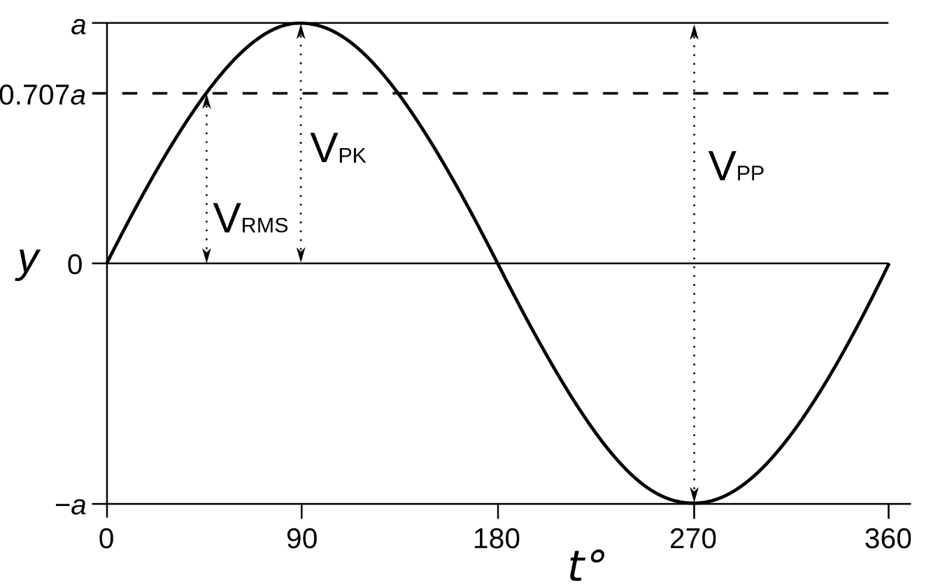
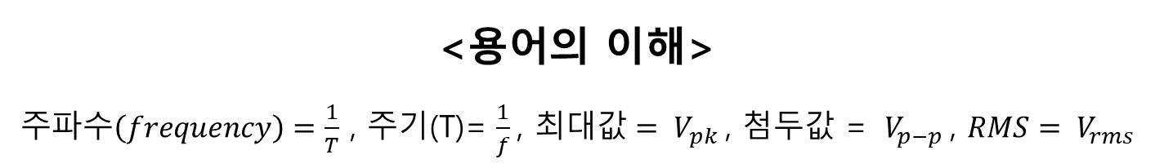
A-9(1) Sine_Wave _Measurements
<용어의 이해>
주$파수\left(frequency\right)=\frac{1}{T}$ , 주기(T)= $\frac{1}{f}$, ${최대값= V}_{pk}$, 첨두값 = ${ V}_{p−p}$, ${RMS= V}_{rms}$
Notes:
-2-

Slide 3
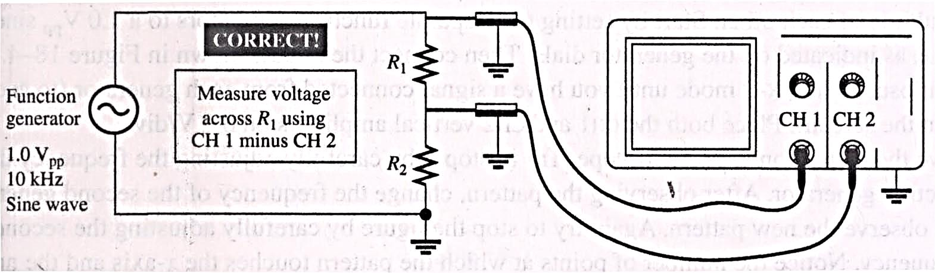
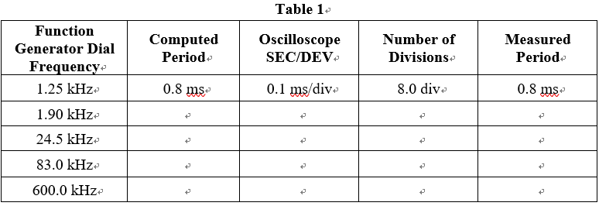
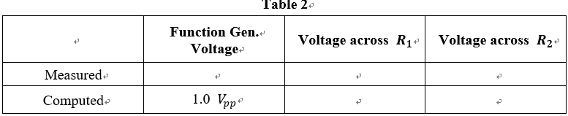
A-9(1) Sine_Wave _Measurements
R1 :
R2 :
Notes:
-3-

Slide 4
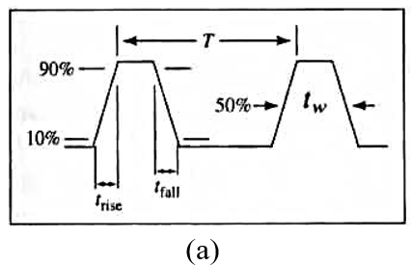
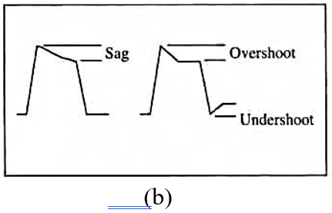
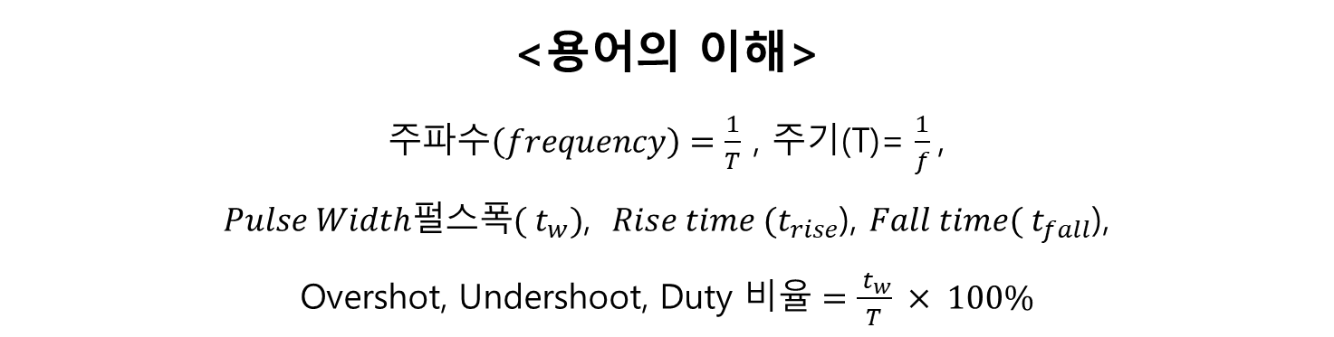
A-9(2) Pulse Measurements
<용어의 이해>
주$파수\left(frequency\right)=\frac{1}{T}$ , 주기(T)= $\frac{1}{f}$,
${Pulse Width펄스폭( t}_{w})$, ${ Rise time (t}_{rise}$), $Fall time({ t}_{fall}$),
Overshot, Undershoot, Duty 비$율=\frac{{ t}_{w}}{T} × 100\%$

Slide 5
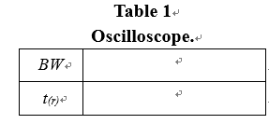


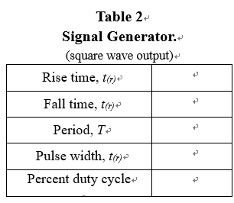
A-9(2) Pulse Measurements
Scope 특성

Slide 6
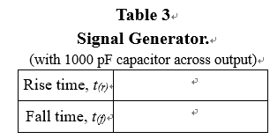
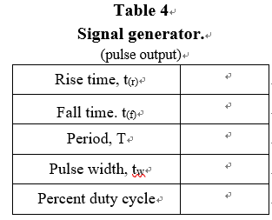
A-9(2) Pulse Measurements
X10 probe 사용하라.
내부 특성 조정용 square wave사용하여 파형 조정(X)
square wave at a frequency of 100 kHz and an amplitude of 4.0 V.
place a 1000pF capacitor across the generator output. Measure the new rise and fall times. ( Table 3. )
If you have a separate pulse output from your signal generator, measure the pulse characteristics listed in Table 4.

Slide 7
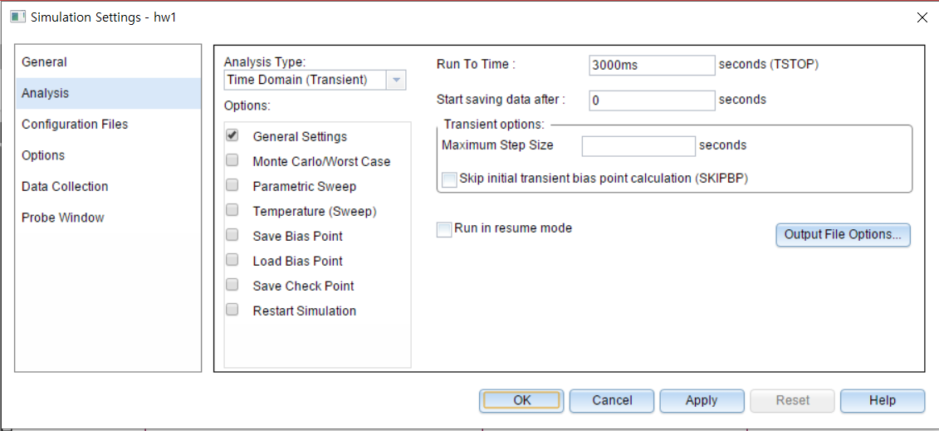
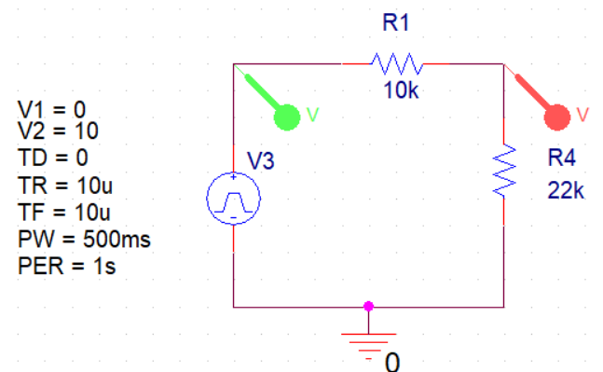
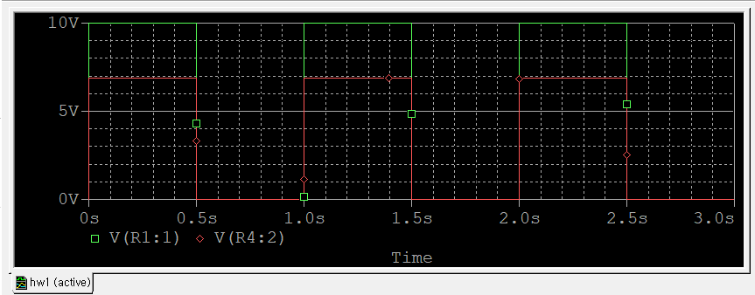
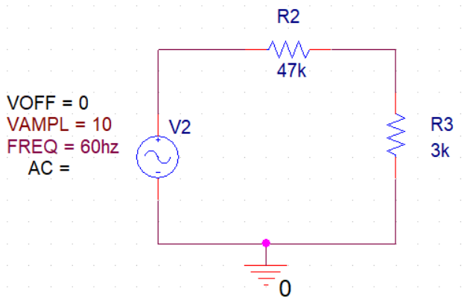
결과 보고서 첨부
1. PSPICE 과제
1) Square wave 응답 simulation settings
2) Sine wave 응답
3) Differential probe를 활용하여 R1, R2양단 전압을 측정하고 위 두 경우에도 KVL이
성립하는지 증명하세요.
2. A-9(1) EVALUATION AND REVIEW QUESTIONS: #2 #3 #4 and #5
3. A-9(2) EVALUATION AND REVIEW QUESTIONS: #1 #2 and #4

Slide 8
A-9 Sine_Pulse-Wave _Measurements
Any Question ?
< 11주차 수업 공지 >
1. 수업 제목 : A-10 Capacitors_A-14 Capacitive Reactance
2. 수업 내용 : Capacitor/Inductor의 특성과 임피던스
3. 과제 : 9주차 결과 보고서 (O)
4. 10주차 강의자료 : 공지 예정

